Slide 1
Internal Market Information
ALERT SYSTEM
Direttiva 2005/36CE art 56 bis
Direttiva 2013/55/UE art. 10
Regolamento UE 2015/983
D. lgs. 206/2007 art. 8bis
D. lgs. 15/2016
Dr. Marco Poladas

Slide 2
Meccanismo di allerta - concetto
Un’allerta:
Attraverso il sistema I.M.I.
Deve essere trasmessa a tutti gli Stati membri
Restrizioni o proibizioni all’esercizio della professione, anche se temporanee
Tempestivamente
Informazioni limitate
Protezione dei dati

Slide 3
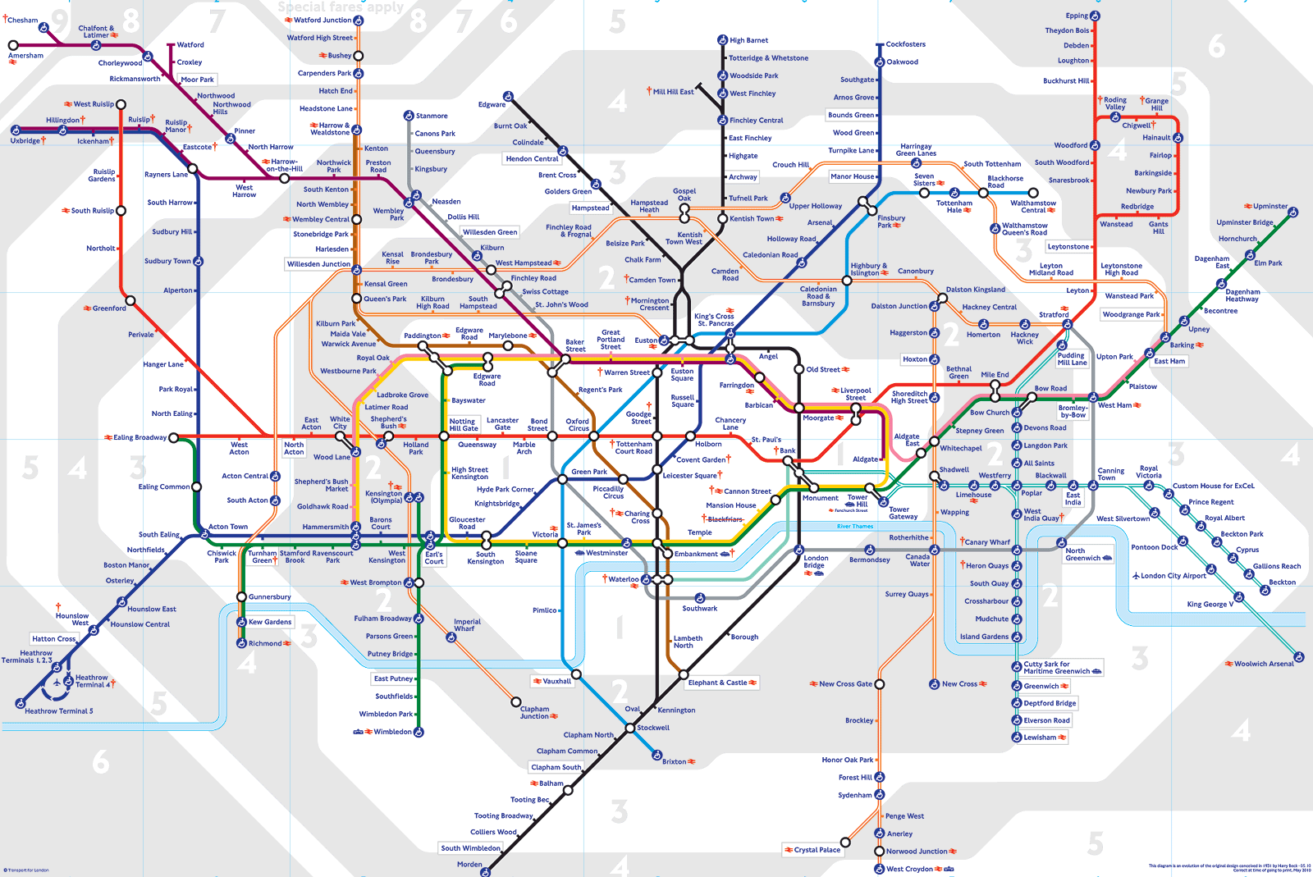
Attraverso il sistema I.M.I.

Slide 4
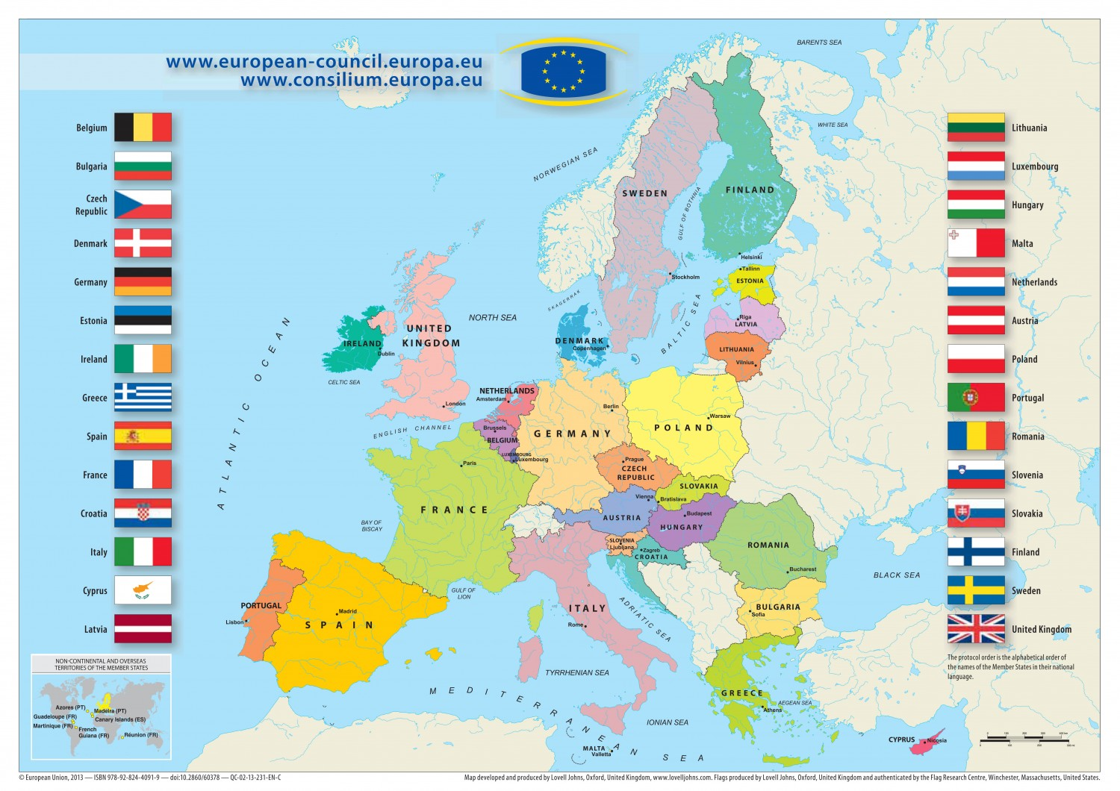
Deve essere trasmessa a tutti gli Stati membri

Slide 5
Restrizioni o proibizioni all’esercizio della professione, anche se temporanee
Motivi sostanziali relativi all’attività del professionista:
Sanzioni disciplinari che incidono sull’esercizio della professione (radiazione, sospensione…)
Altri motivi:
Cancellazioni dall’Albo (art. 11 D.lgs. C.p.S. 233/1946), perdita della cittadinanza o del godimento dei diritti civili.
Rinunzia all’iscrizione

Slide 6
D.Lgs. N. 15/2016 Art. 10 comma 2 e comma 3
Tempestivamente

Slide 7
Informazioni limitate
a) l’identità del professionista;
b) la professione interessata;
c) le informazioni riguardanti l’autorità nazionale che ha adottato la decisione di divieto o restrizione;
d) l’ambito di applicazione della restrizione o del divieto;
e) il periodo nel quale si applica la restrizione o il divieto.

Slide 8
Protezione dei dati
Accesso alla piattaforma IMI attraverso una username, una password e un codice di sicurezza che identifica l’Utente.
Il sistema assicura la protezione dei dati secondo le direttive europee e le leggi nazionali.

Slide 9
dal 28 Aprile oggi, abbiamo processato 1932 Allerta Medici 309 Allerta Dentisti 101 Richieste di informazione

Slide 10
Deleghe
Com. 46 del 27 Aprile 2016 – Incarico da parte del Ministero della Salute
Com. 74 del 21 Luglio 2016 – Delega alla FNOMCeO
Abbiamo ricevuto 55 deleghe da parte degli Ordini per la gestione delle Allerta IMI

Slide 11
Art. 10 decreto legislativo 15/2016
Le Autorità giudiziarie nazionali che hanno emesso un provvedimento che limita o vieta, ad un professionista di cui al comma 1, anche solo a titolo temporaneo, l'esercizio totale o parziale sul territorio, o la decisione di cui al comma 3, informano tempestivamente gli Ordini o i Collegi professionali e le autorità competenti di cui all'articolo 5.
Il Ministero della Salute e il Dipartimento delle Politiche Europee stanno svolgendo incontri con il Ministero di Grazia e Giustizia per sensibilizzarli
sulla questione.

Slide 12
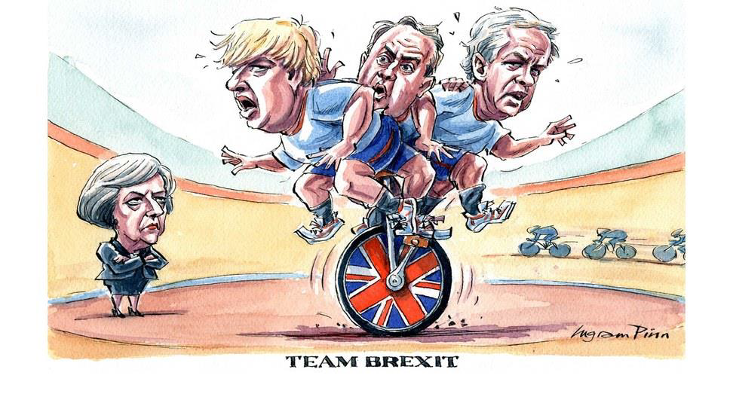
BREXIT, quale impatto sul sistema IMI e sui certificati di Good Standing?

Slide 13
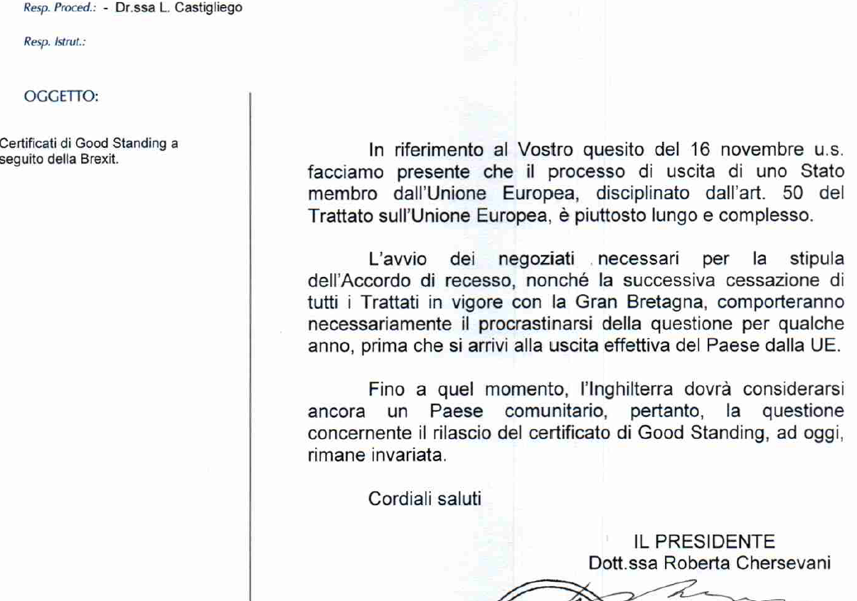

Slide 14
Gestione delle allerta:
Le IMI alert provenienti dai Paesi SEE, saranno disponibili per la consultazione da parte degli Ordini su una parte riservata del portale FNOMCeO.
Il sistema di allerta in uscita si basa sulle informazioni che gli Ordini inviano tramite tracciato informatico alla Federazione, relativamente alla sezione procedimenti disciplinari. La mancata trasmissione da parte degli Ordini di tali informazioni impedisce di fatto la comunicazione all’IMI di tali procedimenti.

Slide 15
Grazie per l’attenzione

